Slide 1
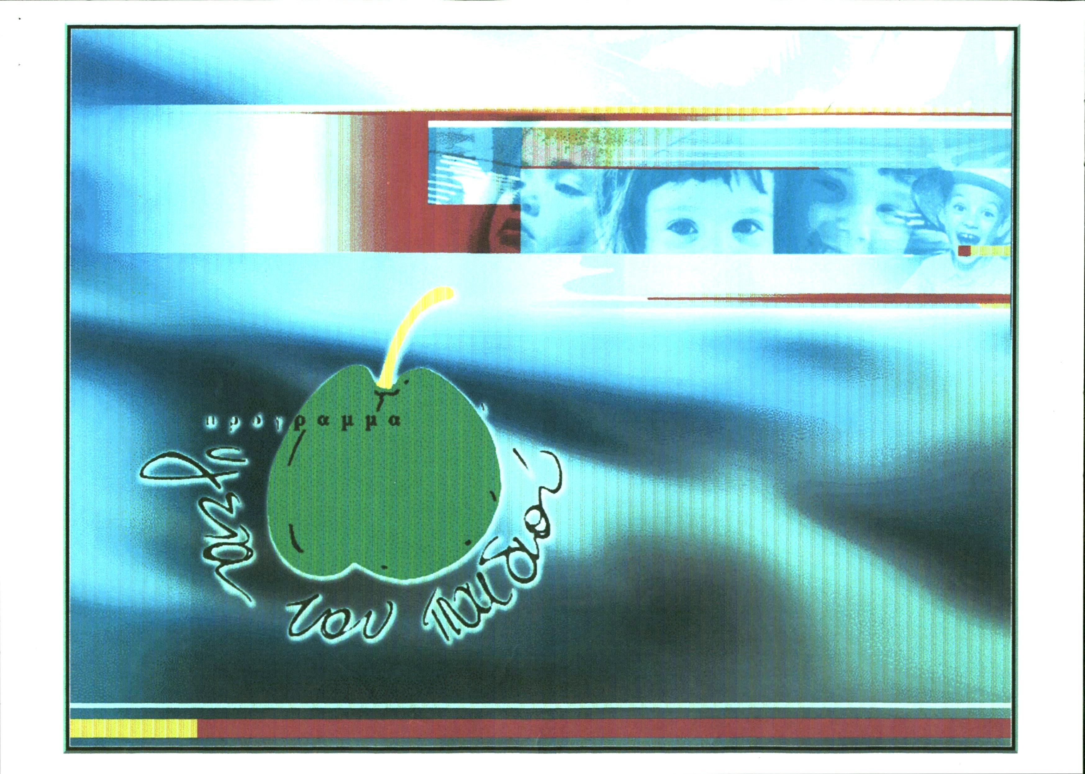



Πανεπιστήμιο Κρήτης
Υπουργείο Υγείας
Υπουργείο Παιδείας&Πολ/μού

Slide 2
Το Έργο δύναται να συγχρηματοδοτηθεί από το Ευρωπαϊκό Κοινωνικό Ταμείο (ΕΚΤ) κατά 85% και από εθνικούς πόρους κατά 15% στα πλαίσια του Άξονα Προτεραιότητας 1 «Ανάπτυξη του Ανθρώπινου Δυναμικού και Προσαρμοστικότητα» του Επιχειρησιακού Προγράμματος (Απασχόληση, Ανθρώπινο Κεφάλαιο και Κοινωνική Συνοχή) για την Προγραμματική Περίοδο 2007-2013.

Slide 3
Σεξουαλική συμπεριφορά των εφήβων
σε Γυμνάσια και Λύκεια της Κύπρου
Γιάννης Κουρίδης, Σάββας Σάββα,
Χρήστος Κουρίδης, Μιχάλης Τορναρίτης
Εκπαιδευτικό και Ερευνητικό Πρόγραμμα Υγεία του Παιδιού, Κύπρος.

Slide 4
Εισαγωγή
Οι ανεξέλεκτες σεξουαλικές σχέσεις στην εφηβική ηλικία προκαλούν πολλά προβλήματα όπως ανεπιθύμητες εγκυμοσύνες, σεξουαλικώς μεταδιδόμενα νοσήματα και AIDS.
Στα σχολεία της Κύπρου δεν υπάρχει μάθημα σεξουαλικής αγωγής και ανυπαρξία στοιχείων για για το θέμα αυτό.
Σκοπός της εργασίας ήταν η μελέτη της σεξουαλικής συμπεριφοράς των εφήβων σε Γυμνάσια και Λύκεια της Κύπρου.

Slide 5
Υλικό-Μέθοδος
Η έρευνα διεξήχθη μεταξύ του Σεπτεμβρίου 1999 και Ιουνίου 2000 στα πλαίσια έρευνας για το κάπνισμα και την παχυσαρκία στα παιδιά σχολικής ηλικίας.
Το υλικό της μελέτης απετέλεσαν 1239 παιδιά ηλικίας 12-18 ετών από τα 1267 στα οποία δόθηκαν ειδικά ανώνυμα ερωτηματολόγια (97.8%)
Εγινε αντιπροσωπευτική επιλογή από όλες τις περιοχές της ελεύθερης Κύπρου με βάση την κατανομή του ολικού πληθυσμού της Κύπρου.

Slide 6
Αποτελέσματα
Παιδιά με σεξουαλικές σχέσεις: 11%
Αγόρια: 17.4%, Κορίτσια: 5.0%
Γυμνάσια: 5.6%, Λύκεια: 28.8%
Α΄-Β΄ Γυμν: Αγόρια: 1.9-3.3%, Κορίτσια: 0-0.8%
Γ΄ Γυμν- Α΄ Λυκ : Αγόρ: 12.4-13.4%, Κορίτσ: 1.1-2.0%
Β΄ Λυκ : Αγόρια: 26.0%, Κορίτσια: 8.6%
Β΄ Λυκ : Αγόρια: 47.4%, Κορίτσια: 17.1%

Slide 7
Συχνότητα εφήβων με σεξουαλικές σχέσεις

Slide 8
Χαρακτηριστικά σεξουαλικών σχέσεων
Ηλικία 1ης σεξουαλικής σχέσης: Αγόρια:14.9±1.4, Κορίτσια: 15.7 ±1.5, p=0.038
Αριθμός ερωτικών συντρόφων: Αγόρια:2.5±2.0, Κορίτσια: 1.5±1.7, p=0.020
Ηλικία μεγαλύτερου ερωτικού συντρόφου: Αγόρια: 19.5 ±6.4, Κορίτσια: 19.3±2.2, p=ns
Χρήση προφυλακτικού: Αγόρια: 86.9% Κορίτσια: 76.0%, p=ns
Εγκυμοσύνη: Αγόρια: 1, Κορίτσια: 1.

Slide 9
Χαρακτηριστικά των 133 εφήβων και σύγκριση με ίσο αριθμό μαρτύρων (1)

Slide 10
Χαρακτηριστικά των 133 εφήβων και σύγκριση με ίσο αριθμό μαρτύρων (2)

Slide 11
Χαρακτηριστικά των 133 εφήβων και σύγκριση με ίσο αριθμό μαρτύρων (3)

Slide 12
Χαρακτηριστικά των 133 εφήβων και σύγκριση με ίσο αριθμό μαρτύρων (4)

Slide 13
Χαρακτηριστικά φίλων των 133 εφήβων και σύγκριση με φίλους των μαρτύρων (5)

Slide 14
Συμπεράσματα (1)
Τα παιδιά που έχουν σεξουαλικές σχέσεις στα Γυμνάσια της Κύπρου είναι σε χαμηλά ποσοστά ενώ στα Λύκεια αυξάνονται στις δύο τελευταίες τάξεις.
Τα παιδιά αυτά παρουσιάζουν περισσότερο επικίνδυνη συμπεριφορά και συνδέονται πιο πολύ με τους φίλους παρά με τους γονείς.

Slide 15
Συμπεράσματα (2)
Χρειάζεται η συνεργασία όλων των αρμόδιων αρχών Παιδείας και Υγείας, ώστε να επιλεγεί η κατάλληλη ηλικία για την έναρξη της σεξουαλικής αγωγής στα Σχολεία Μέσης Εκπαίδευσης.
Η σεξουαλική αγωγή πρέπει να είναι μέρος γενικότερου μαθήματος αγωγής υγείας που να περιλαμβάνει όλα τα θέματα επικίνδυνης συμπεριφοράς των εφήβων.

